Slide 1





Виды контроля знаний, умений и навыков на уроках русского языка
Особова О.Н.,
учитель русского языка и литературы МБОУ СОШ 2 им. В. Каширина

Slide 2




МЕТОДЫ КОНТРОЛЯ
Устный
Письменный
Графический
Практический
Комбинированный
Автоматический
Тестовый

Slide 3
Виды контроля:
Виды контроля | Содержание | Методы
Вводный | Уровень знаний, общая эрудиция. | Тестирование, беседа,анкетирование,наблюдение.
Текущий | Освоение учебного материала по теме, учебной единице. | Диагностические задания: опросы, практические работы, тесты.
Коррекция | Ликвидация пробелов. | Повторные тесты, индивидуальные консультации.
Итоговый | Контроль выполнения поставленных задач. | Представление продукта на разных уровнях

Slide 4

Формы контроля в соответствии с формами обучения
Фронтальный
Групповой
Индивидуальный
Комбинированный

Slide 5

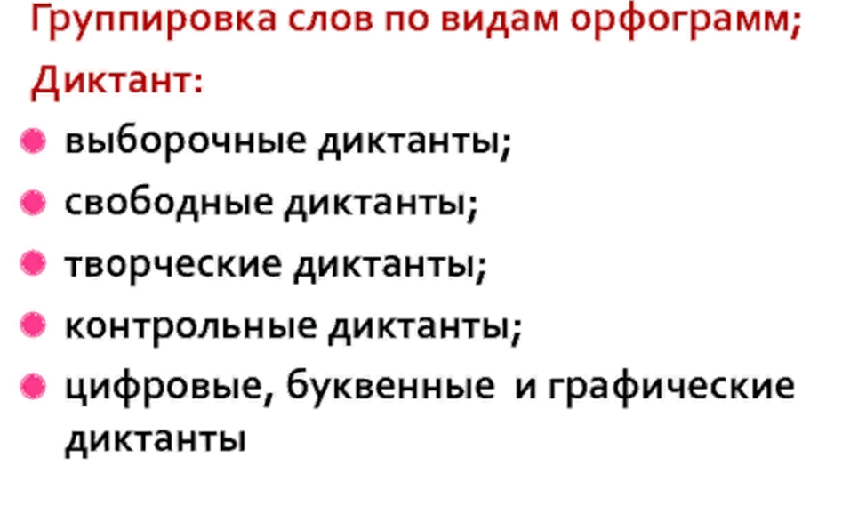
Методы контроля за сформированностью умений обучающихся:
Result 02

Slide 6
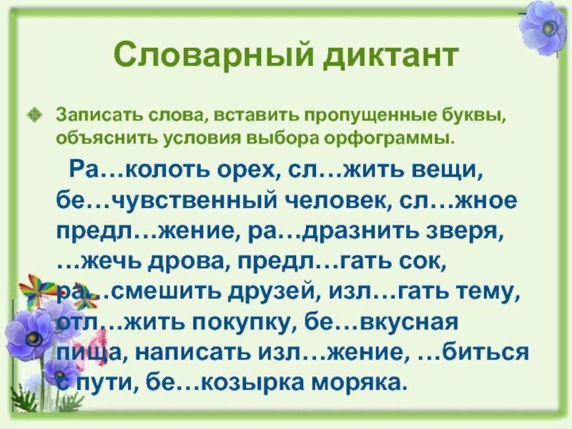

Slide 7
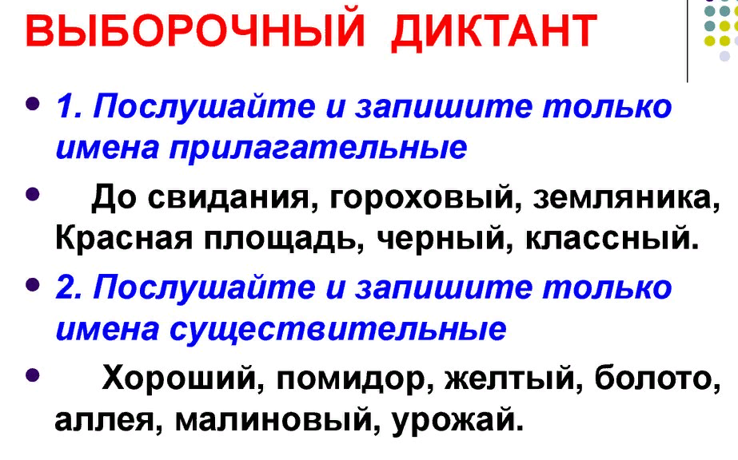

Slide 8
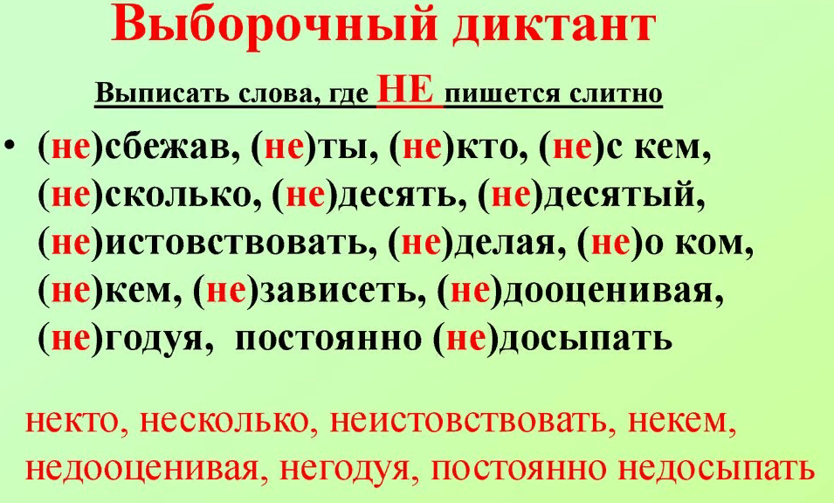

Slide 9
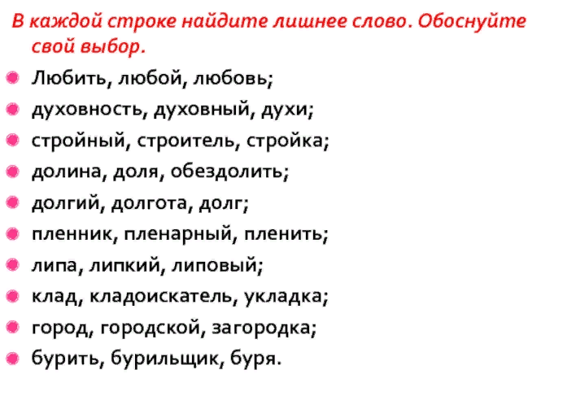
Морфемика и словообразование

Slide 10
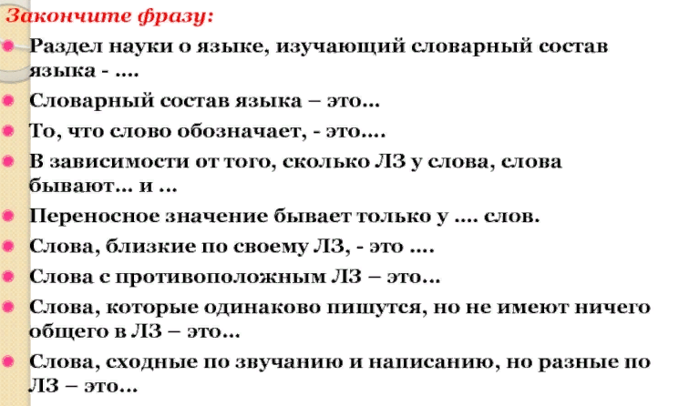
Терминологический диктант

Slide 11

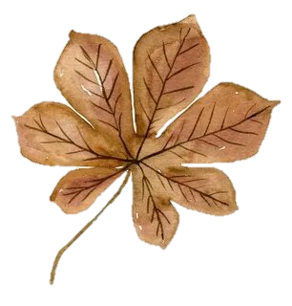
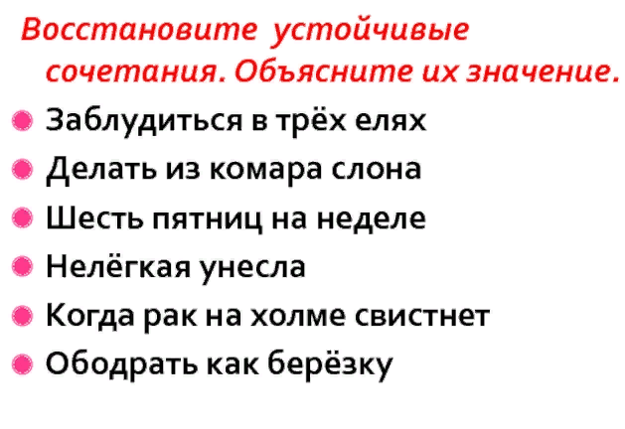

Фразеология

Slide 12
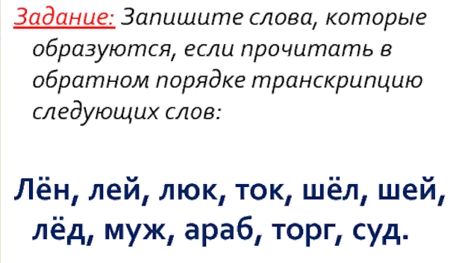

Фонетика

Slide 13
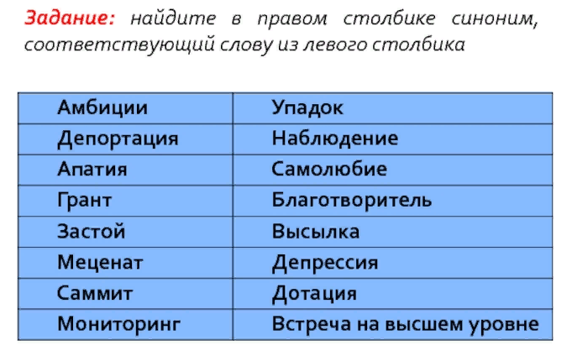
Тема: «Синонимы»

Slide 14
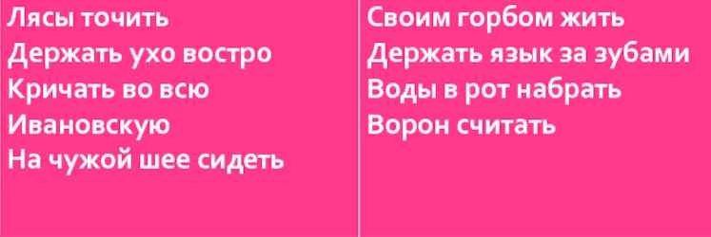
Фразеология.
Подберите к фразеологизмам антонимы

Slide 15
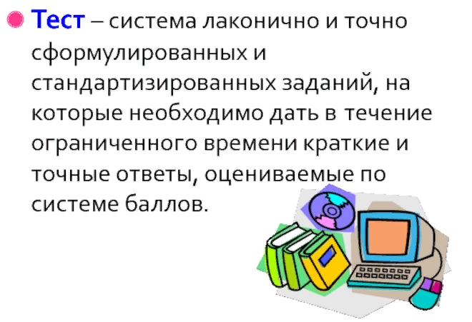
Тест

Slide 16
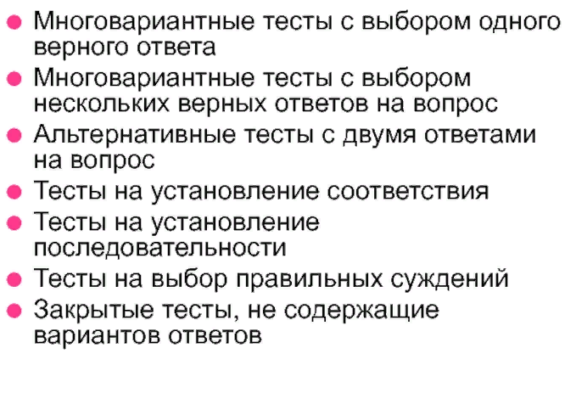
Виды тестов:

Slide 17
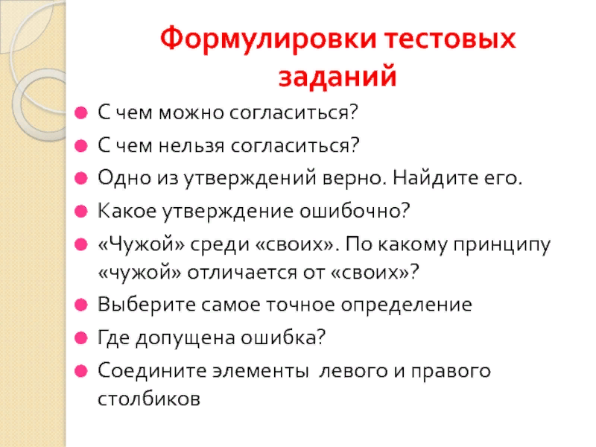
Формулировки тестовых заданий

Slide 18
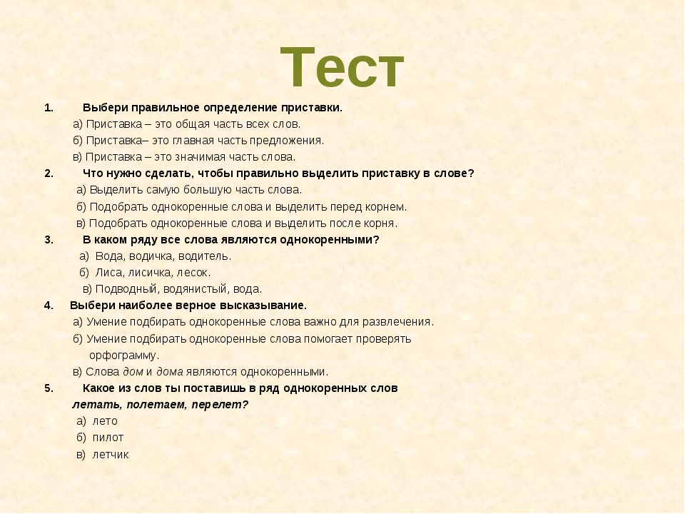

Slide 19
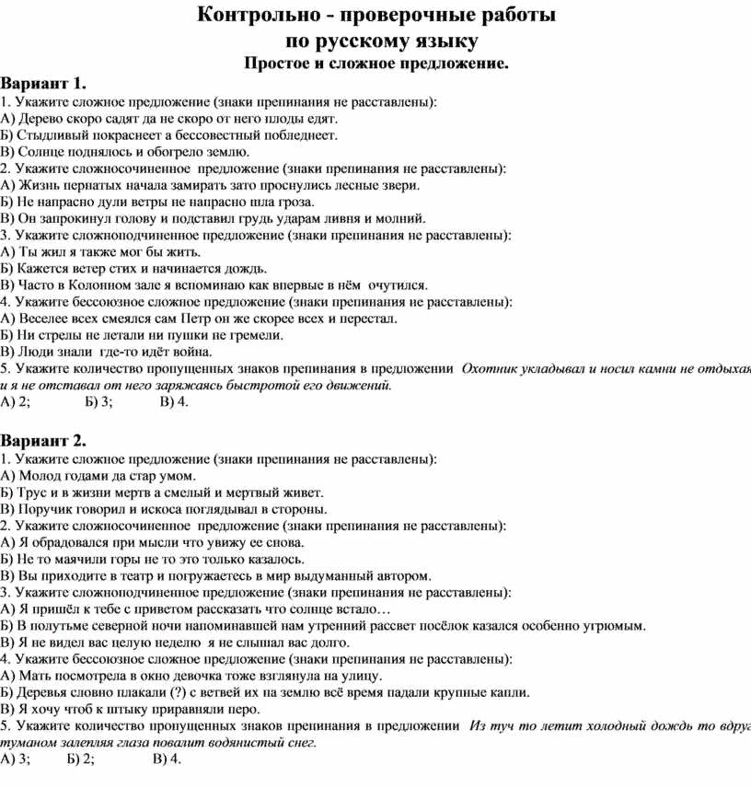


Slide 20
Контрольный диктант
Требования к тексту диктанта
Класс | Контрольный диктант |  |  |  | Словарный диктант
 | Кол-во слов (самостоятельных и служебных) | Кол-во орфограмм | Кол-во пунктограмм | Кол-во слов с непроверяемыми орфограммами | Кол-во слов | Объяснение лексического значения слова
V | 90-100 | 12 | 2-3 | 5 | 15-20 | 1 слово
VI | 100-110 | 16 | 3-4 | 7 | 20-25 | 2 слова
VII | 110-120 | 20 | 4-5 | 10 | 25-30 | 3 слова
VIII | 120-150 | 24 | 10 | 10 | 30-35 | 4 слова
IX | 150-170 | 24 | 15 | 10 | 35-40 | 4 слова

Slide 21
Оформление контрольного диктанта
Четырнадцатое января
Контрольный диктант
Русская зима
(между диктантом и грамматическим заданием необходимо пропустить две строки)

Slide 22
Показатели для оценки грамматического задания к диктанту
Оценка «5» | Оценка «4» | Оценка «3» | Оценка «2»
Все задания выполнены верно | Правильно выполнены не менее 3/4 всех заданий | Правильно выполнены не менее 1/2 заданий | Не выполнено более половины заданий

Slide 23
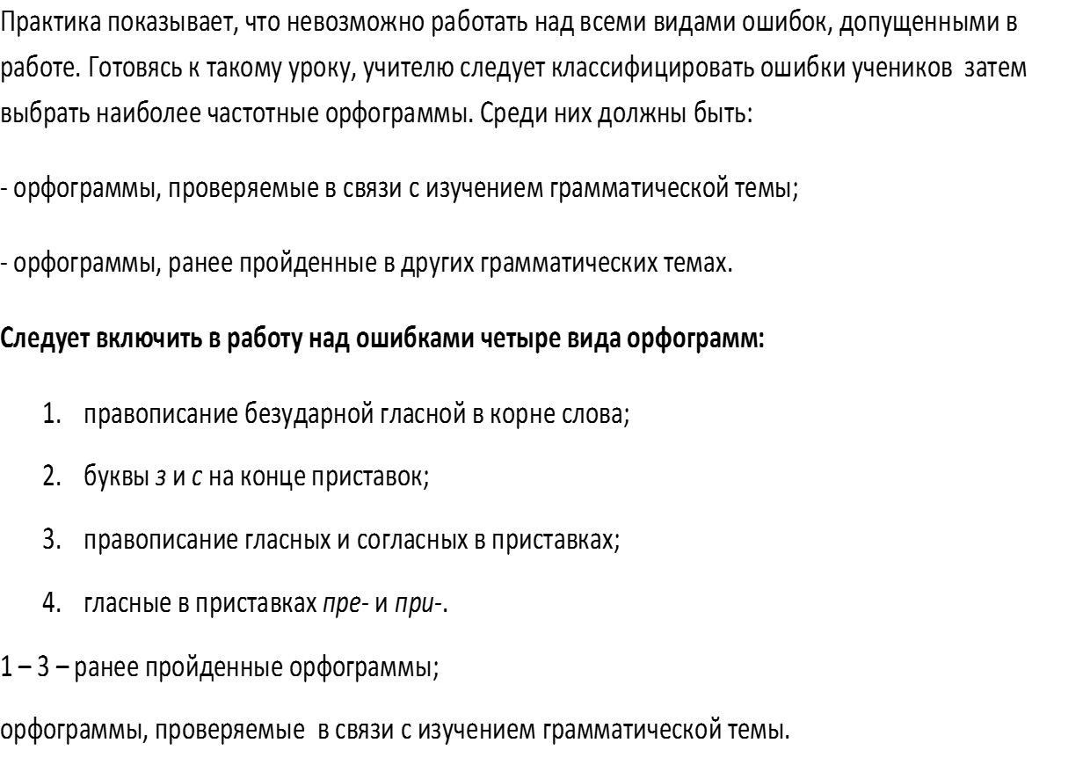
Работа над ошибками

Slide 24
Контрольный словарный диктант
При оценке контрольного словарного диктанта рекомендуется руководствоваться следующим:
Отметка | Количество ошибок
«5» | ошибки отсутствуют
«4» | 1-2 ошибки
«3» | 3-4 ошибки
«2» | 5-6 ошибок
«1» | более 6 ошибок

Slide 26
Оценивание тестовых заданий
Оценивание тестовых заданий большого объёма
90-100% -«5»
75-90% - «4»
60-75% - «3»
45-60% - «2»
Оценивание тестовых заданий небольшого объёма
100% –«5»
75% - «4»
60% - «3»
45% - «2»

Slide 27



СПАСИБО ЗА ВНИМАНИЕ!

